Slide 1





优频课教育
主讲人：龙豪杰 笔名：老豪
python零基础到精通自学指南
做学员都能学会的课程
当对教育有情怀的讲师！
入门到精通无阻碍的教程！

Slide 2


初识网络爬虫

Slide 3
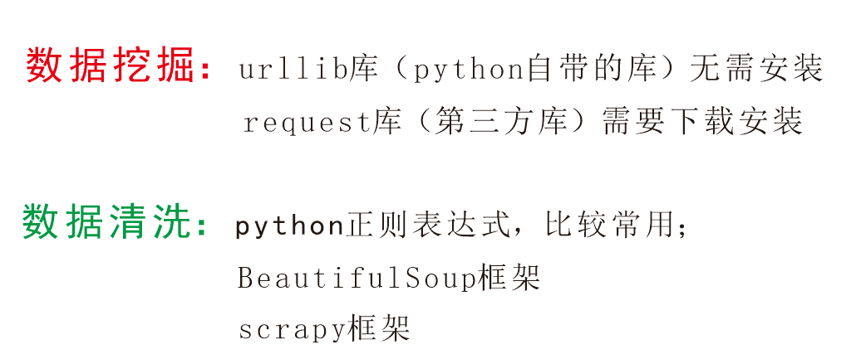
3.1 requets库介绍

Slide 4
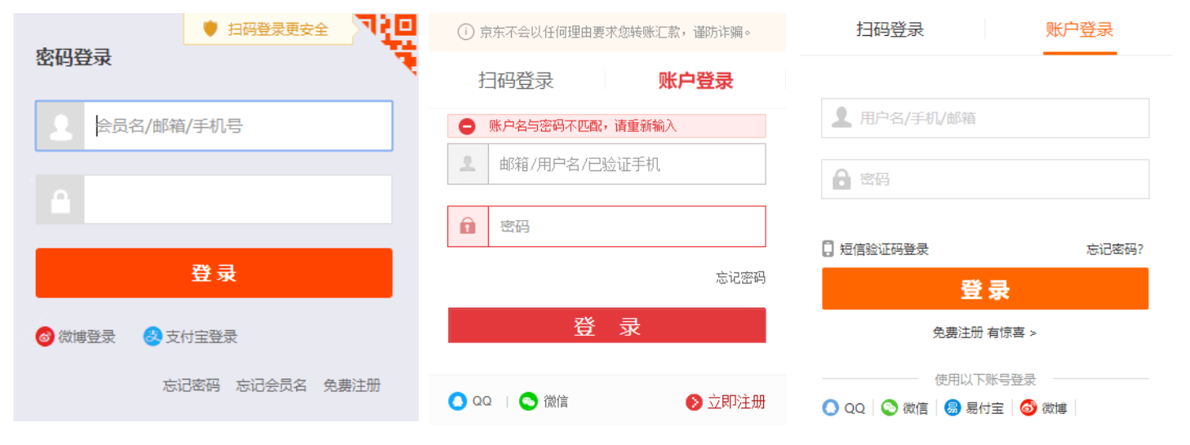
3.2 post请求

Slide 5
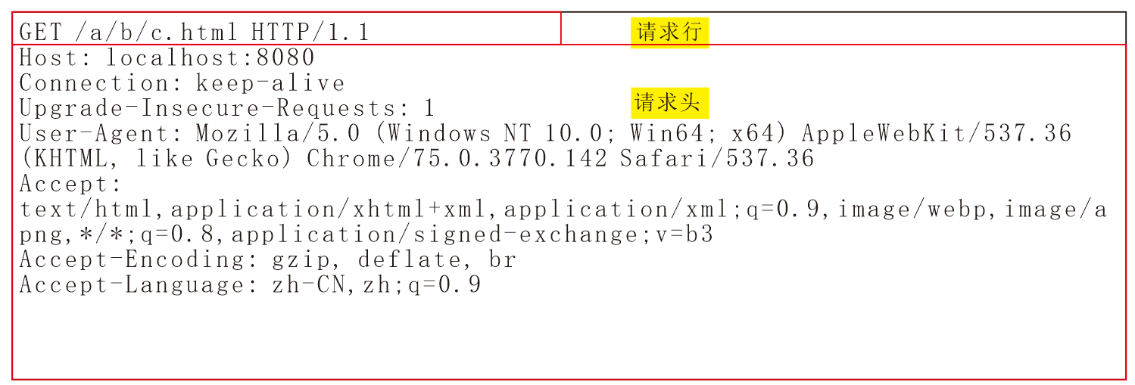
3.2 post请求

Slide 6
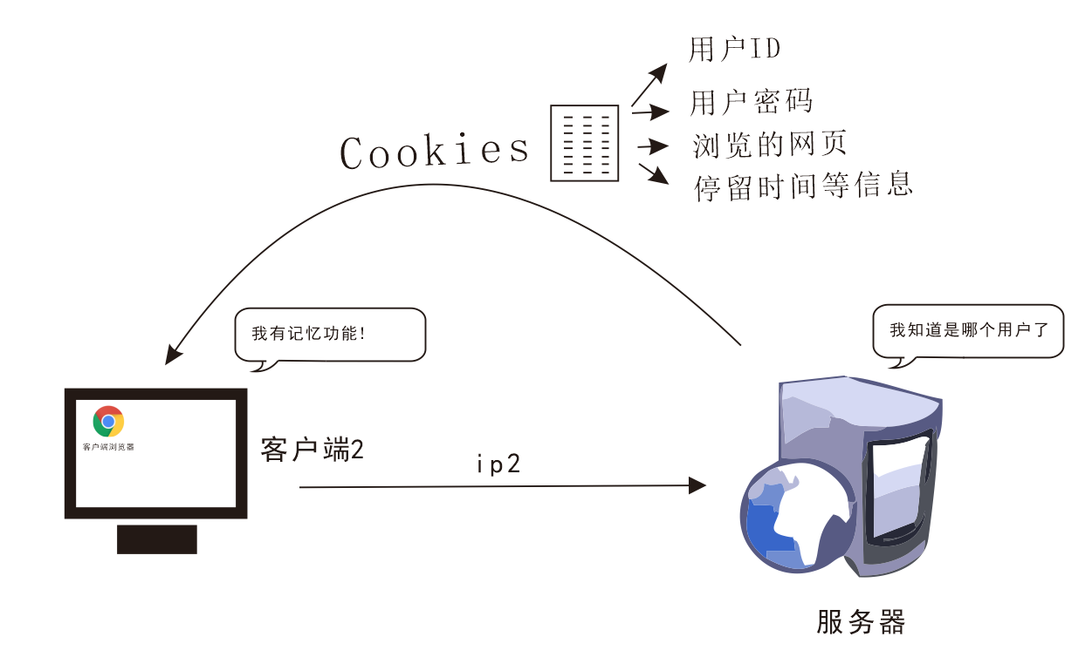
3.3 模拟Cookies进行登录

Slide 7
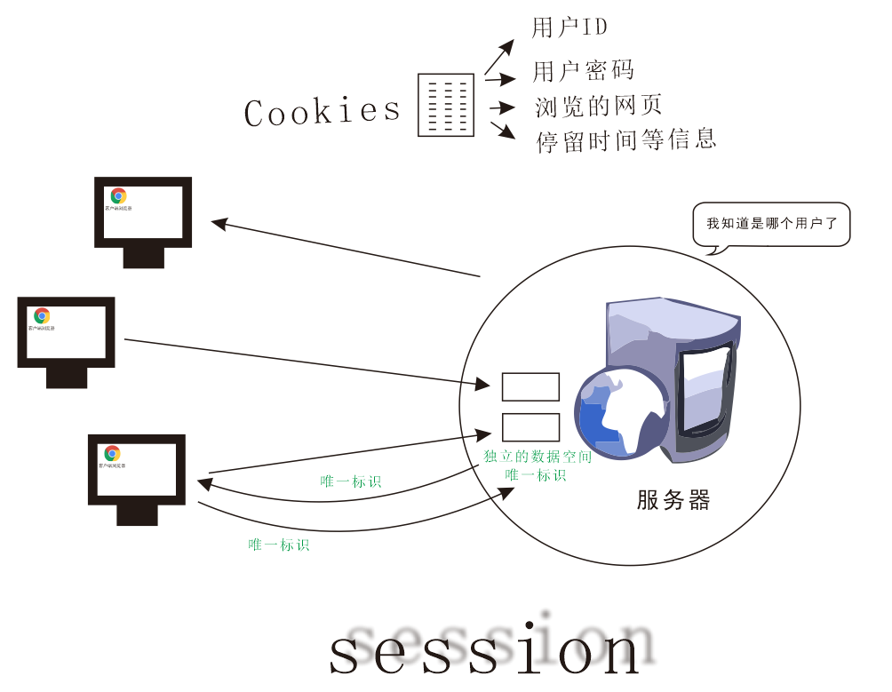
3.4 什么是session

